Slide 1

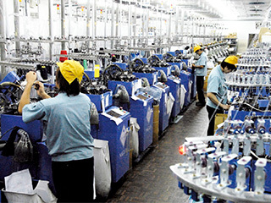
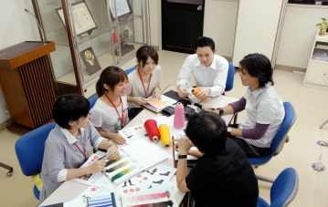
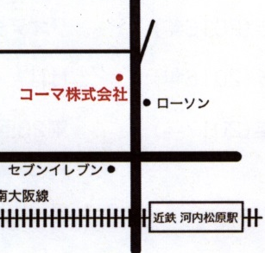
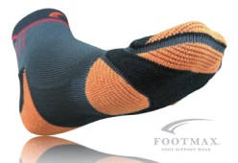








コーマ株式会社
事業内容
事業概要
靴下の製造・販売
「開発に生きる」を基本理念に高機能・高付加価値靴下を開発・製造しています。
・創 業 ：1922年11月3日
・資 本 金 ：1800万円
・従 業 員 ：68人
・所 在 地 ：大阪府松原市阿保3-6-27
・電 話 番 号 ： 072-332-1563
アクセス
★ここがポイント★
◆研究開発に力を入れており、多数の特許・
商標等知的財産を保有しています。
◆技術・製品が評価され、多数の表彰
・認定を頂いており、テレビ・新聞他、
様々なメディアで紹介されています。
◆競技用・スポーツ用靴下は、多くのス
ポーツ選手・アスリートから高い評価を
得ています。
◆休憩室、食堂、ロッカールームあり。
◆制服貸与。
大阪阿部野橋駅から最寄り駅まで約10分最寄り駅から徒歩約５分
通勤手当支給
自転車・バイク通勤可

